Slide 1
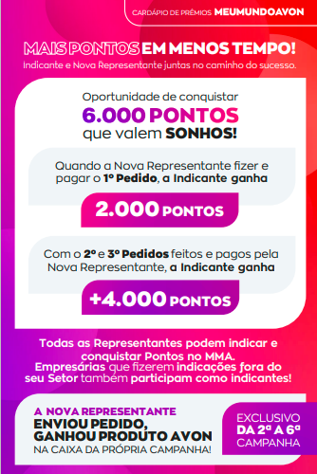
Cardápio Aliança
Com os pedidos da 2ª e 3ª campanha consecutiva feitos e pagos pela Nova Representante, a Indicante ganha

Slide 2
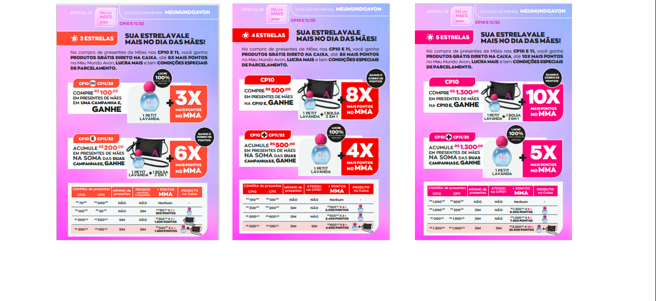
Não foi feito
Deixar os slides da mecânica logo depois da capa

Slide 3
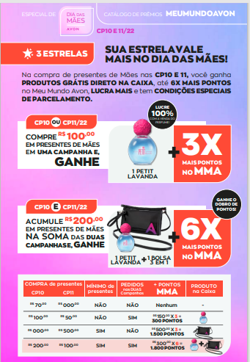
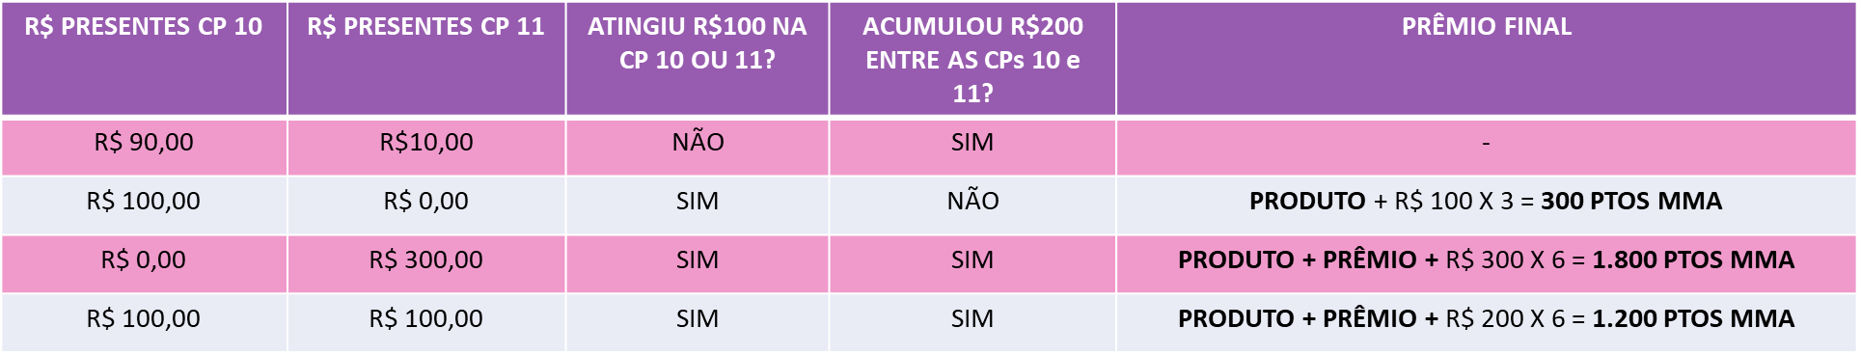
Na....você ganha produto grátis, presente exclusivo e até 6x.......
Rever exercício conforme tabela, o layout ficou ótimo mas os valores de compras e afirmações estão erradas:

Slide 4
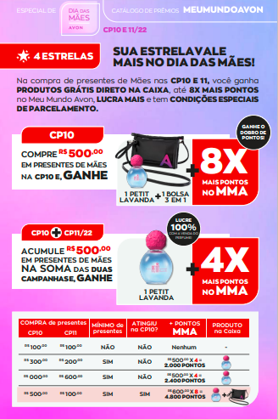
Na....você ganha produto grátis, presente exclusivo e até 8x.......

Slide 5
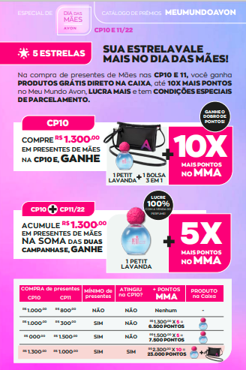
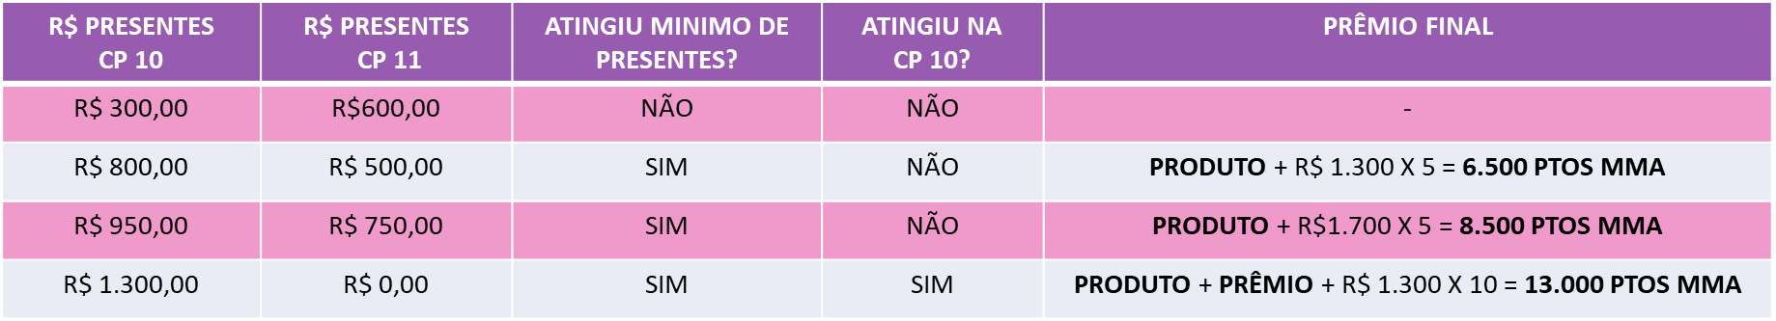
Na....você ganha produto grátis, presente exclusivo e até 10x.......
Rever exercício conforme tabela, o layout ficou ótimo mas os valores de compras e afirmações estão erradas:

Slide 6
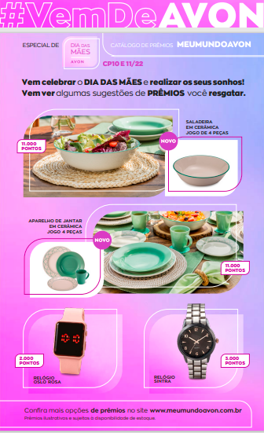
Gostei da solução que fez com as fotos, peço apenas que substitua o valor da saladeira, ela custa na verdade XXXX pontos

